Slide 1
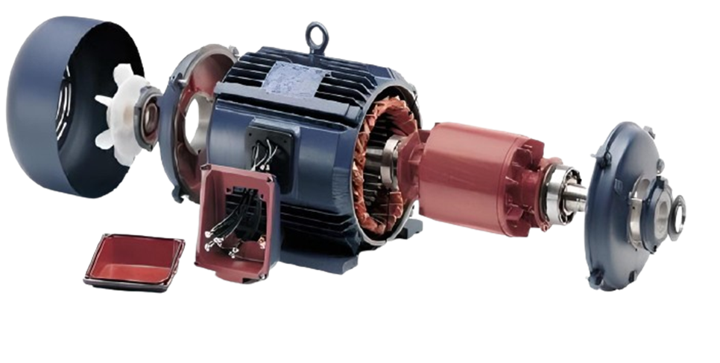
DETECCIÓN DE ANOMALÍAS DE FUNCIONAMIENTO EN MOTORES ELÉCTRICOS
Juan Serrano Prieto
Tutores: D. Francisco José Suarez Alonso
D. Luis Magadán Cobo
Julio de 2024

Slide 2





CONTENIDOS
INTRODUCCIÓNY
MOTIVACIÓN
ESTADO DEL ARTE
METODOLOGÍA Y HERRAMIENTAS
RESULTADOS
CONCLUSIONES Y TRABAJO FUTURO
1 de 15

Slide 3


INTRODUCCIÓN Y MOTIVACIÓN I
2 de 15

Slide 4

OBJETIVOS Y ALCANCE
Análisis de vibraciones
Sistema de detección de anomalías
Diagnóstico de las anomalías
Análisis, detección y diagnóstico de fallos
3 de 15

Slide 5

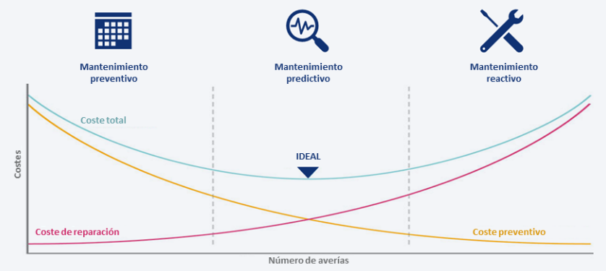

ESTADO DEL ARTE I
Mantenimiento industrial
4 de 15

Slide 6
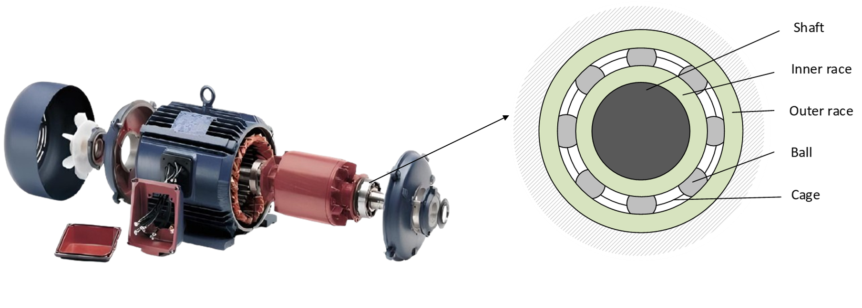
ESTADO DEL ARTE II
Fallos en motores eléctricos
Rodamientos
Desalineamiento
Desbalanceo
Rotor
Estator
Aspas
5 de 15

Slide 7
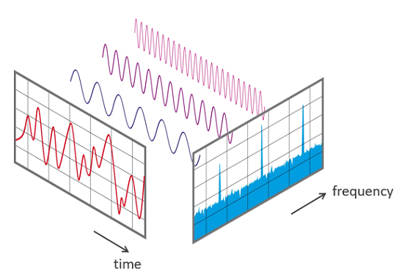
ESTADO DEL ARTE III
Transformada rápida de Fourier
Dominio del tiempo → Dominio de la frecuencia
Facilitar análisis de los datos
6 de 15

Slide 8

ESTADO DEL ARTE IV
Modelos de clasificación
Regresión
K-nearest Neighbors (KNN)
Máquina de vector soporte (SVM)
Árboles de decisión
Redes neuronales
7 de 15

Slide 9
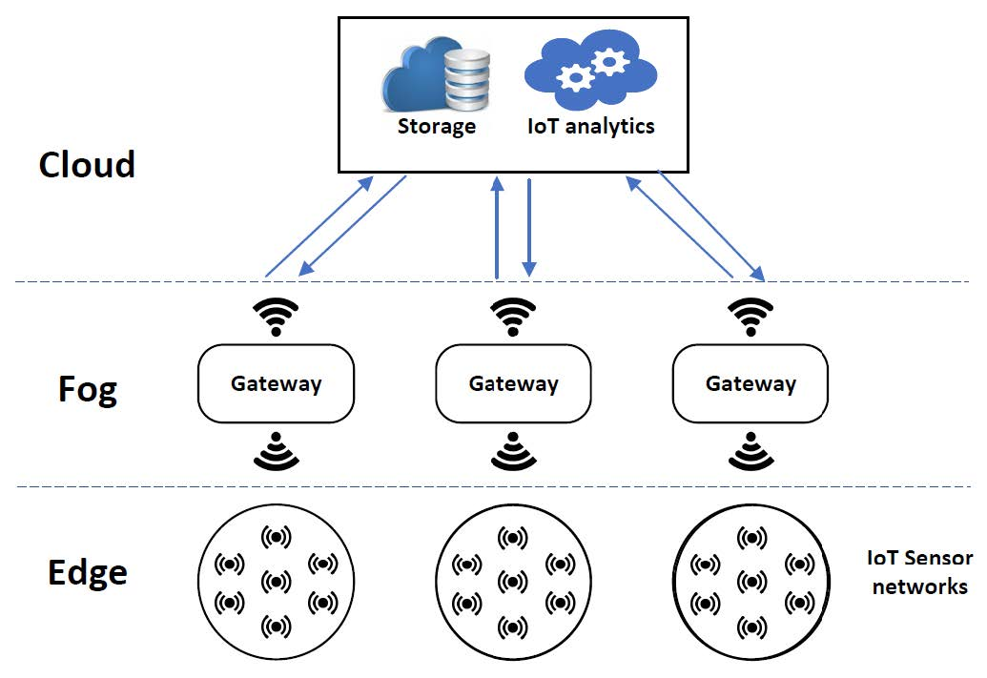
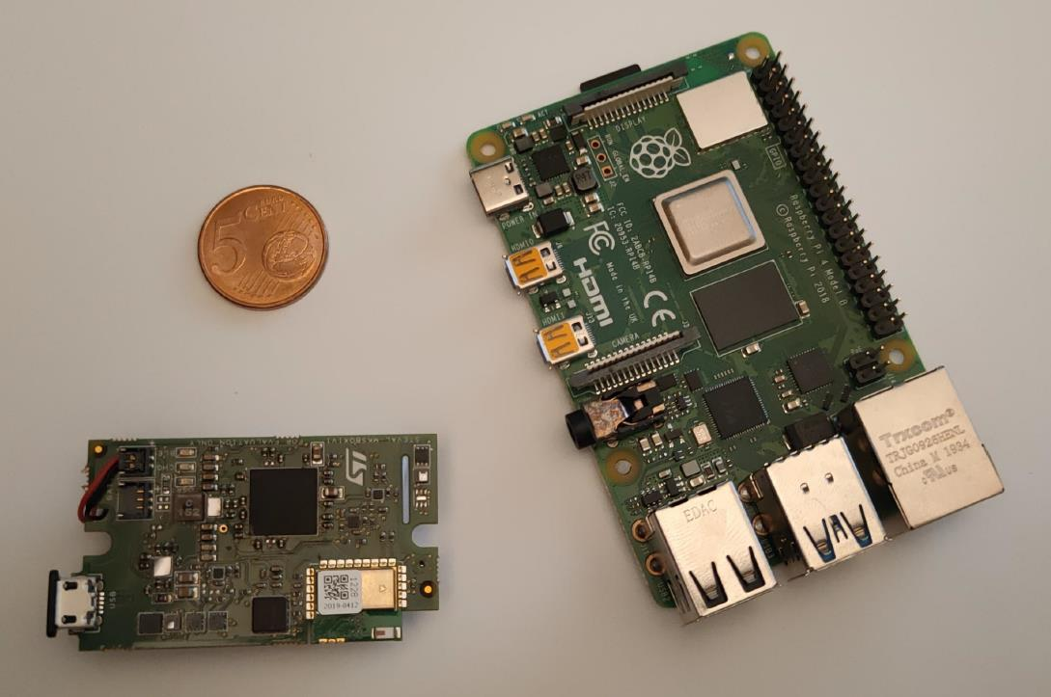
METODOLOGÍA Y HERRAMIENTAS I
8 de 15

Slide 10
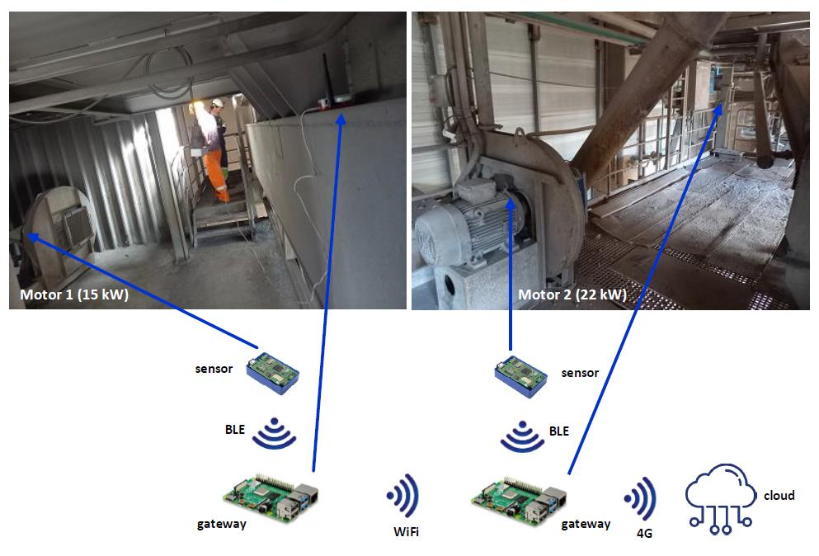
METODOLOGÍA Y HERRAMIENTAS II
9 de 15

Slide 11

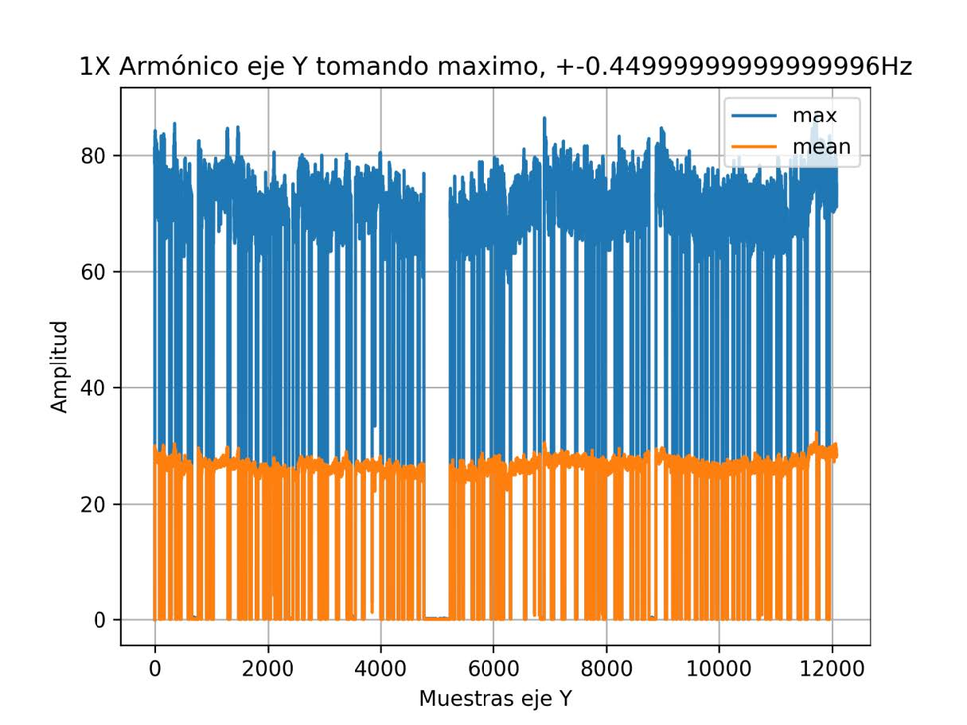
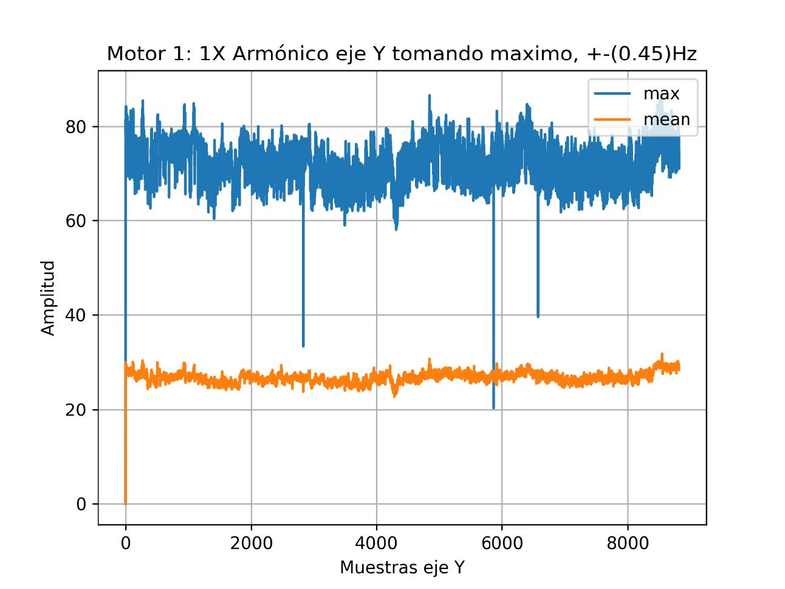
RESULTADOS I
RESULTADOS RELATIVOS AL AJUSTE DE LOS DATOS
EN BRUTO | NORMALIZADOS
10 de 15

Slide 12
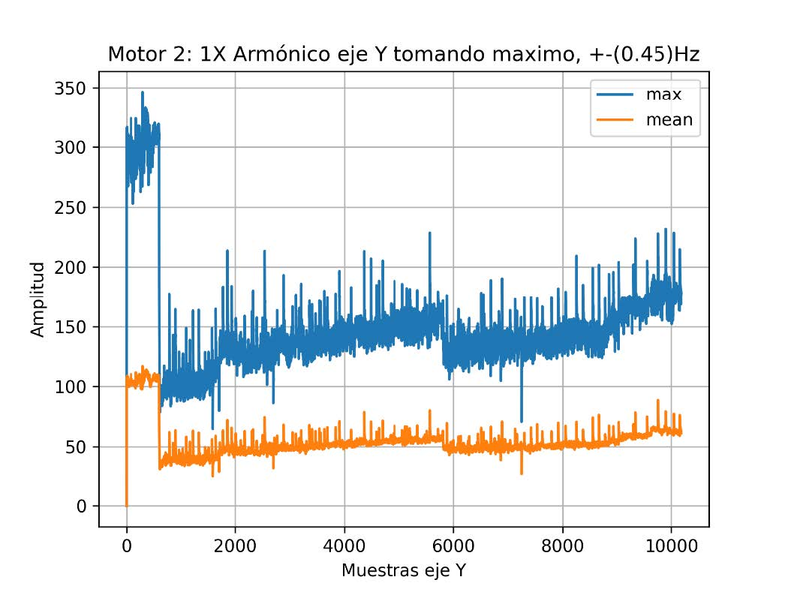
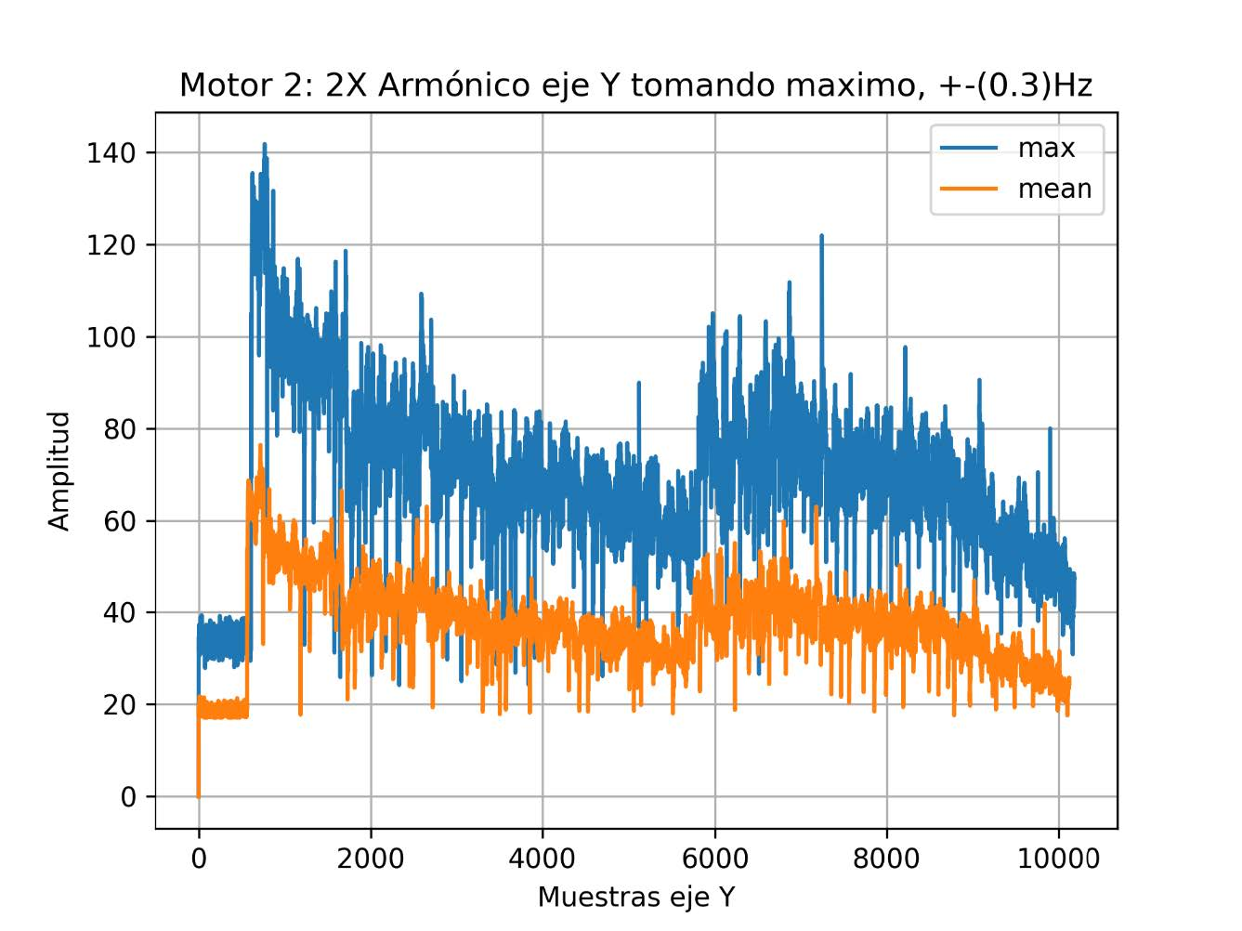
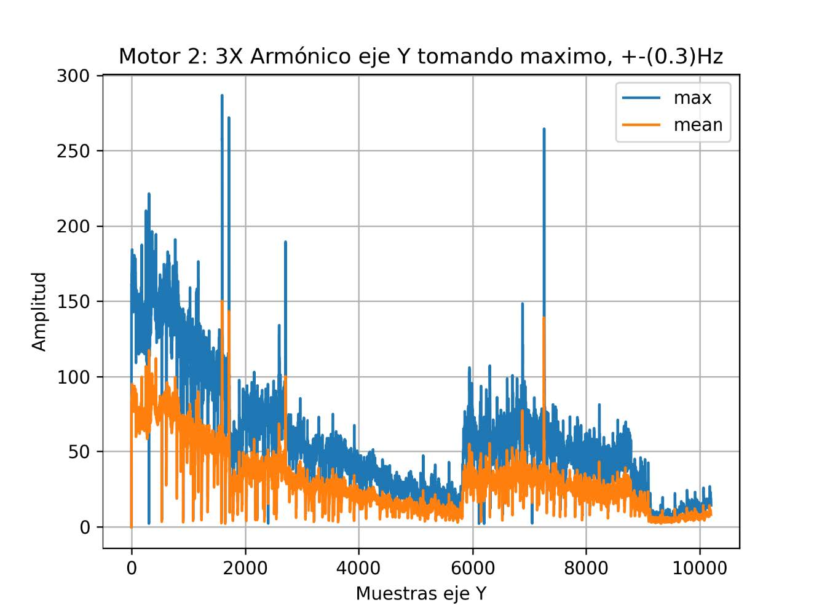
RESULTADOS II
RESULTADOS RELATIVOS A LA VELOCIDAD DE GIRO NOMINAL
1X | 2X | 3X
11 de 15

Slide 13
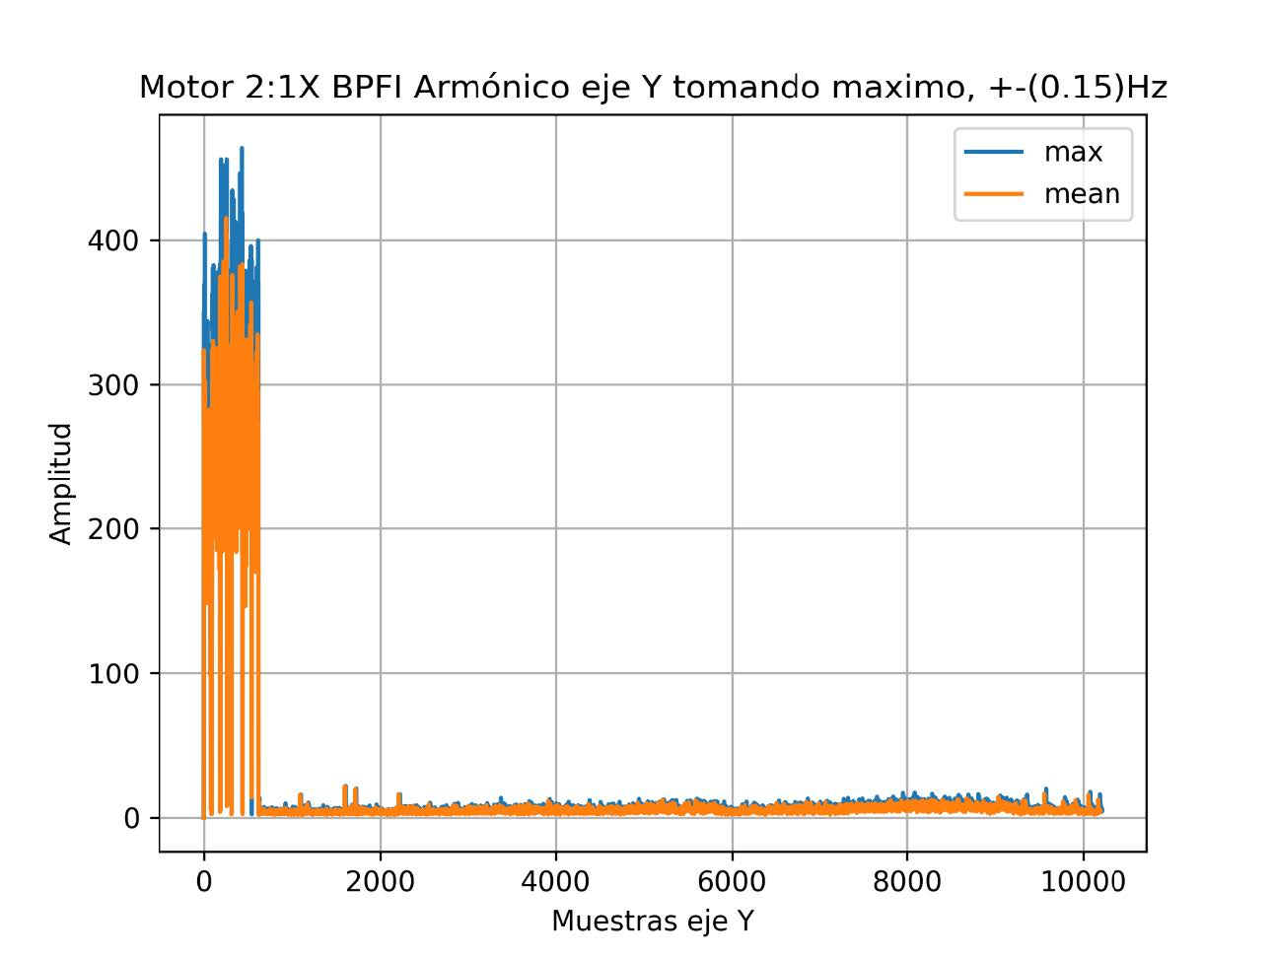
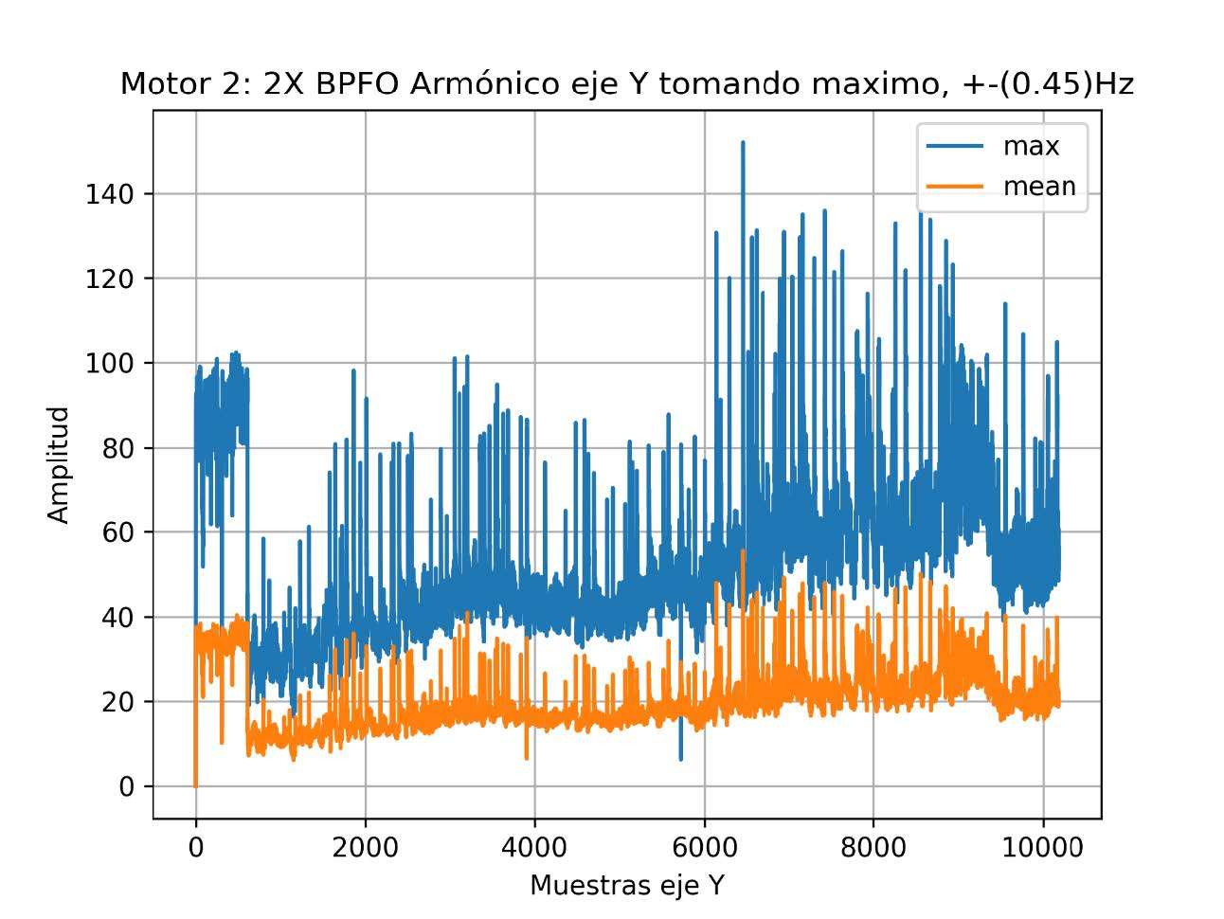
RESULTADOS III
RESULTADOS RELATIVOS AL FALLO EN RODAMIENTOS
BPFI | BPFO
12 de 15

Slide 14
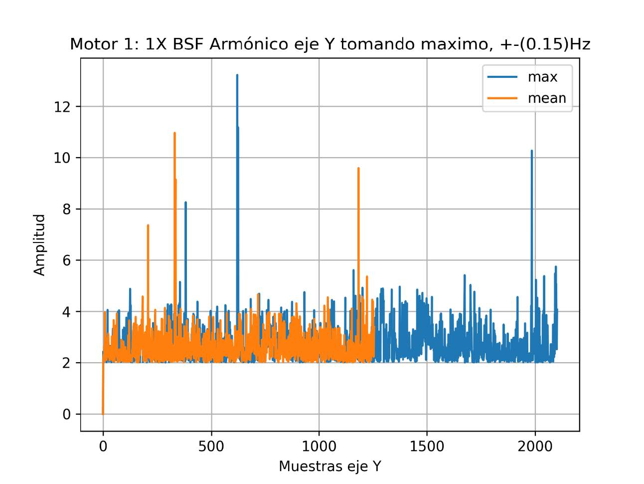
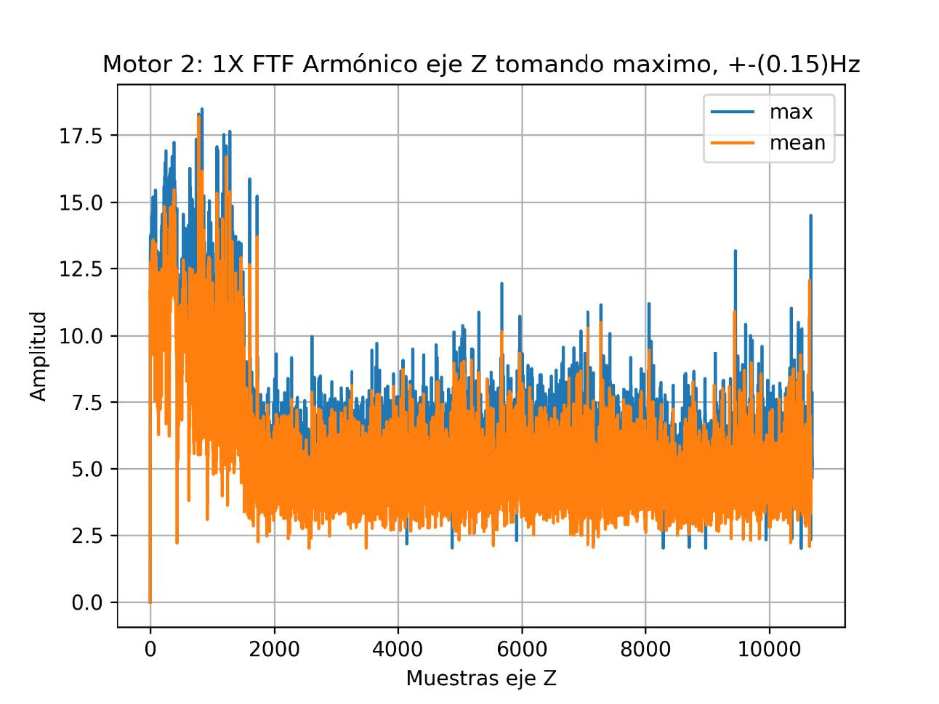
RESULTADOS IV
RESULTADOS RELATIVOS AL FALLO EN RODAMIENTOS
BSF | FTF
13 de 15

Slide 15
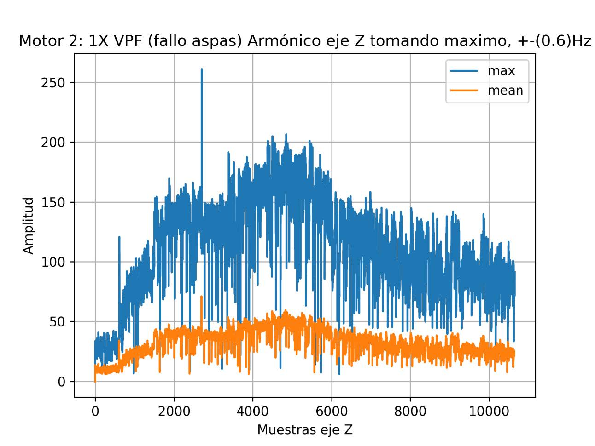
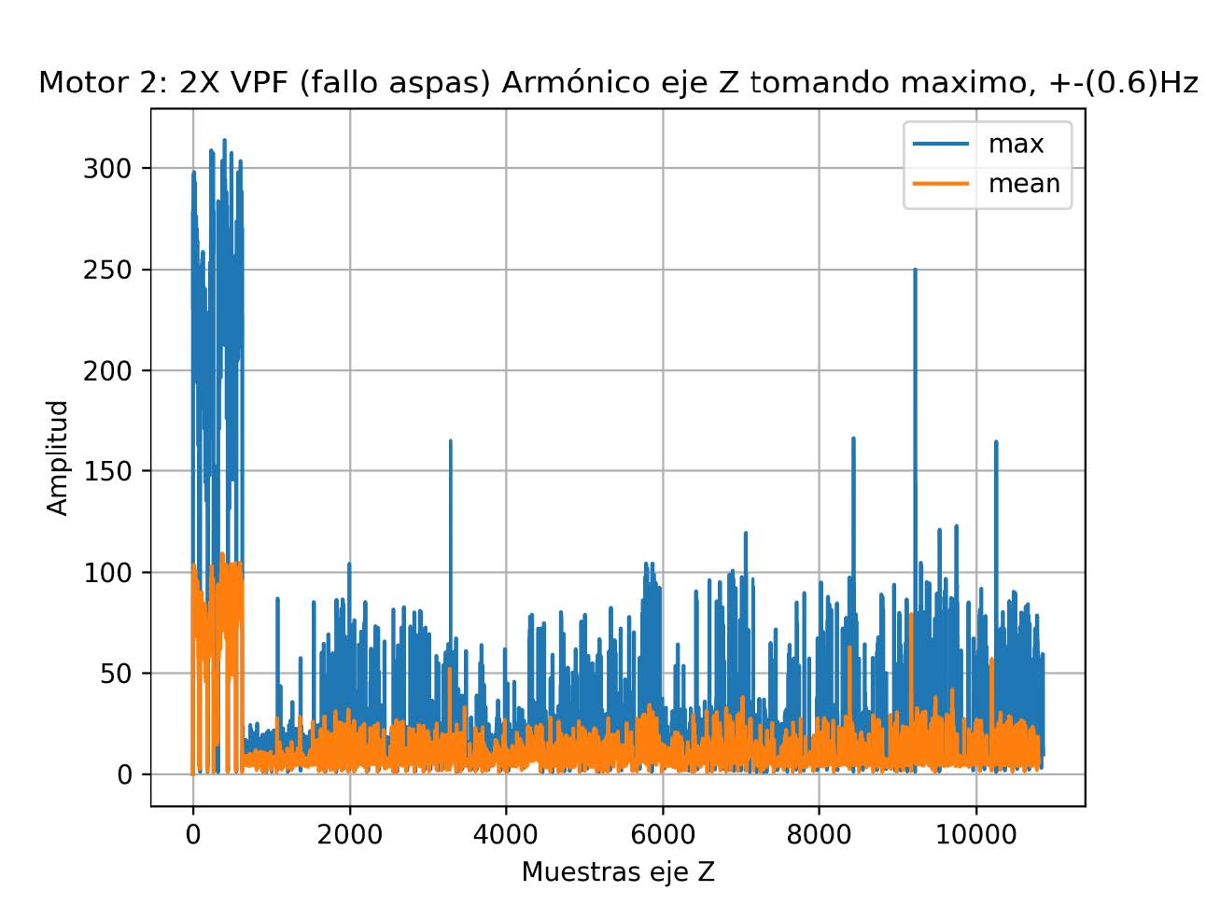
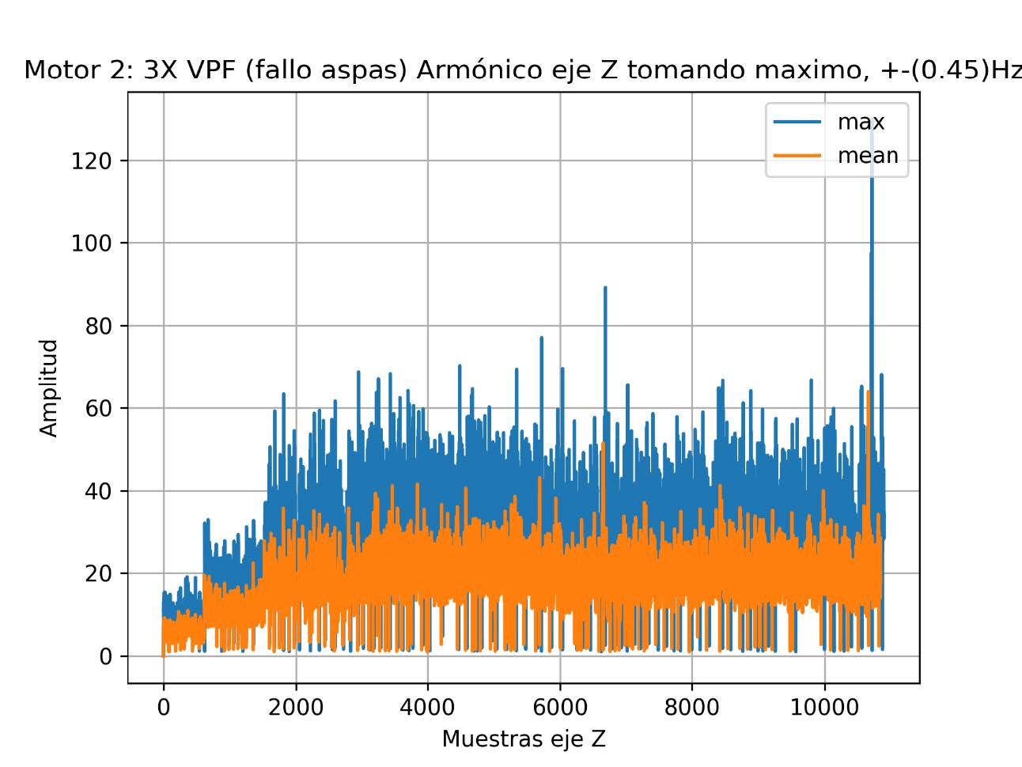
RESULTADOS V
RESULTADOS RELATIVOS A LA FRECUENCIA DE GIRO DE LAS ASPAS
1X | 2X | 3X
14 de 15

Slide 16
CONCLUSIONES Y TRABAJO FUTURO
Estudio del estado del arte
Análisis de vibraciones
Detección temprana de anomalías de funcionamiento
Diagnóstico de anomalías
15 de 15

Slide 17
DETECCIÓN DE ANOMALÍAS DE FUNCIONAMIENTO EN MOTORES ELÉCTRICOS
Juan Serrano Prieto
Tutores: D. Francisco José Suarez Alonso
D. Luis Magadán Cobo
Julio de 2024

